Slide 1
9-nji tema
OZON GATLAGYNYŇ ÝUKALMAGY. BÜTINDÜNÝÄ KLIMATYŇ ÜÝTGEMEGI
(2 sagatlyk)
Umumy okuwyň meýilnamasy:
1. Ýeriň ozon gatlagy we ony goramagyň meseleleri
2. Atmosferada ýyladyjy parnik gazlarynyň köpelmegi we onuň klimatyň üýtgemegine edýän täsiri
3. Klimatyň antropogen täsirleriň netijesinde üýtgemegi

Slide 2
1. Ýeriň ozon gatlagy we ony goramagyň meseleleri
Atmosferanyň düzümini düzüjileriň biri hem ozondyr (O3). Onuň emele gelşi we dargamagy Günüň ultramelewşe şöhlelerini ýuwutmagy ýa-da özüne siňdirmegi bilen baglanyşykly bolup, ol şöhleler janly organizmlere heläk ediji täsir edýär. Ozonyň emele geliş mehanizmi kislorodyň molekulasy ultramelewşe şöhleleriň täsirinde dargap (fotodissosirlenip) 35-45 km beýiklikde örän çalt ozonyň emele gelmesi
bolup geçýär. Ýöne, ozonyň maksimal konsentrasiýasy atmosferanyň 20-25 km beýikliginde ýerleşýär. Bu ýagdaý ýokary gatlaklarda ozonyň dargamagy aşaky gatlaklara seredende ýokary bolýanlygy, aşaky gatlaklarda ozonyň dargamak derejesiniň pes bolýanlygy bilen düşündirýär. Şol bir wagtyň özünde hem ozonyň gün şöhleleriniň täsirinde dargamagy netijesinde atomar we molekulýar kislorod emele gelýär.

Slide 3
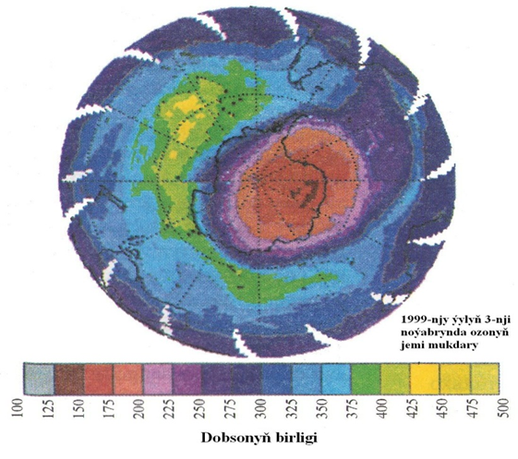
Ozonyň mukdary tebigatda hakykat ýüzünde azalmaýar. Kislorodyň atorny şol bir wagtda kislorodyň molekulasy bilen birleşip, täzeden ozony emele getirýär. Diňe iň soňky reaksiýada geçýän shemada onuň dargamagy bolup geçýär.Zynjyr reaksiýasy ýagdaýynda (2) şu
ozon reaksiýanyň tizleşmegine atomlar
kislorod alyp baryp, ähli stratosferada
ozonyň konsentrasiýasynyň peselmegine
getirýär. Ozon gatlagyna köp halatlarda
‚‚Ozon ekrany’’ hem diýilýär. Atmosferada
ozonyň umumy mukdary atmosferada
3,3∙109t. Ozonyň molekulasynyň ýaşaýyş
dowamlylygy atmosferada 50 gije-gündize
barabardyr.

Slide 4
Ozonyň ortaça ýyl boýunça ozonosfera gatlagynda mukdary 300 dobson birligine (DE) deň bolup, onda bir dobson.
Dobsonyň birligi.
birligi adaty (nusgalyk) basyşda we temperaturada 0,001sm-e deňdir (5.2-nji surat). Eger-de, ozony gomogen gatlak görnüşinde tapawutlandyryp bolan bolsa, onda onuň galyňlygy 0,17-0,40 sm-den artyk bolmazdy. Atmosferanyň dykyzlygy ýokary göterildigimizçe aşak düşýär, deňiz derejesinde onuň dykyzlygy 0,01 gr/sm2 deň bolup, dykyzlygyndan 1000 esse aşakdyr.
Atmosferanyň ýaşaýyş nukdaý nazaryndan goragy ýokdur. Ýöne örän ýeňiljek howa kosmosdan gelýän şöhlelerden janly organizmleri goraýan durnukly gorag gatlagydyr. Bu gatlagy
böwsüp, geçmäge diňe uly göwrümli meteoritler ukyplydyr.

Slide 5
Tebigatda atmosferanyň düzüminde ozon örän azajyk hem bolsa ol atmosferadaky bolup geçýän proseslerde gaty uly ähmiýetlidir. 3 atomly kisloroda ozon diýlip aýdylýar. Ozon gatlagy özboluşly örtük (galkan) bolup, janly bedenleri, ýer togalagynda ýaşaýan janly-jandarlary, adamlary, günüň ultramelewşe zyýanly şöhleleriniň täsirinden gorap saklaýar. Tebigatda ozon (O3) ultramelewşe gün radiasiýasynyň 0,22-0,29 mkm tolkun uzynlykly şöhlelerini özüne
siňdirmäge ukyplydyr. Ozon atmosferanyň şertli ýagdaýda bölünen
2-nji gatlagynda (stratosferada) emele gelip, kislorodyň molekulasyna gün radiasiýasynyň täsir etmegi netijesinde ozonyň emele gelmegi bolup geçýär. Gün radiasiýasy kislorodyň molekulasyna O2 täsir edende ol kislorodyň atomlaryna dargap, soňra ol atomlar öz gezeginde kislorodyň molekulasy bilen birleşip, ozony (O3) emele getirýär.

Slide 6
Ozonyň şeýle-de belli bir ýagdaýda stratosferanyň termal düzümini kesgitleýändigini ylym tassyklaýar. Ozon gatlagy (ozonosfera) ähli ýer togalagyny gurşap alyp , 10-50 km beýiklikde ýerleşýär. Onuň maksimal konsentrasiýasy
20-25 km bolýar. Atmosferanyň şertli ýagdaýda bölünen stratosfera gatlagynda 90% ozon ýerleşendir. Ozonyň emele geliş tizligi gün şöhleleriň kuwwatlylygyna baglydyr.
Şol bir wagtyň özünde hem ozonyň zaýalanmagy, dargamagy bolup geçýär. Atmosferanyň ýokary böleginde hlorftoruglerodlar (HFU) gün şöhleleriniň täsiri netijesinde dargap, özlerinden erkin hlor atomlaryny (Сl)
bölüp çykarýarlar.

Slide 7
Şu atomlar ozon (O3) bilen reaksiýa girip hloryň oksidini (СlO) emele getirýär. Hloryň oksidi soňra beýleki kislorodyň atomlary bilen reagirleşip ýene-de hloryň atomlaryny emele getirip, olar hem ozonyň (O3) beýleki molekulalary bilen reaksiýa girip bilýärler. Köp alymlaryň pikirine görä, ozony dargadyjy hloftoruglerodlaryň (freonlaryň) köp ulanmagy
diýip ýazýarlar. Olar sowadyjy holodilnikleriň sowadyş ulgamyny doldurmakda peýdalanyp gelnipdir.

Slide 8
Gaz | Atmosferadaky konsentrasiýasy (10⁹ howanyň molekulasynda) | Ýyllyk trendler (%) | Ýaşaýyş dowam-lylygy (ýyl)
CFCl₃ (HFU-11) | 0,226 | 4 | 74
CF₂Cl (HFU-12) | 0,392 | 4,3 | 111
C₂F₃Cl₃ (HFU-113) | 0,032 | 11,3 | 90
CF₂BrCl (galon-1211) | 0,001 | 12 | 25
CF₃Br (gallon-1301) | 0,002 | 15 | 110
CH₃CCl | 0,139 | 4,5 | 7
CHClF₂ | 0,092 | 7 | 20
N₂O | 307 | 0,2 | 150
CH₄ | 1638 | 1 | 10
CO | 103 | - | 0,2
CO₂ | 345·10³ | 0,4 | -

Slide 9
Tablisada berlen birleşmeleriň arasynda häzirki döwürde iň howply (HFU), (HFU-11), (HFU-12) hasaplanýar. Olar ýangyny söndürmekde sowadyjylar görnüşinde, şeýle-de dürli laklary we reňk beriji boýaglary sepmekde giňden peydalanylýpdyr. (Ylym we adamzat, M., 1990). Ýöne, şu ýagdaýlary öwrenip, 1987-nji ýylda Monreal şäherinde ozon gatlagyny dargadyjy maddalary öndürmezlik barasynda döwletleriň arasynda beýan kabul edildi. Wena konwensiýasy Monreal beýany (protokoly) ylmyň adama hyzmat etmeginiň ýönekeý mysalydyr. Ýer togalagy boýunça hlorftoruglerodlaryň artykmaç -1300 müň tonna töweregi öndürilmegi atmosferanyň ozon gatlagynyň zaýalanmagynyň düýp esasyny düzýär.

Slide 10
Atmosferada olardan başga-da galogenuglerodlaryň hem ozona täsiri 1990-1992-nji ýyllarda anyklandy. Ýöne, olaryň beýleki parnik gazlaryndan goýulygy (konsentrasiýasy) aşakdaky 0,2-16,2 bölejikler triliona deňligi anyklanylandyr (M.K.Akmuradow, A.M.Durdýew).
Şu ýokardaky galogenuglerodlar alymlarda howsala döredýär, sebäbi olaryň täsiri atmosferadaky uglerodyň dioksidinden ençeme esse ýokary, her bir molekula täsiri boýunça anyk hasaplamalara görä ýüze çykaryldy. Hlorftoruglerodlaryň dargadyjylyk ukybynyň 3-13 müň gezek uglerodyň dioksidinden ýokarylygy hem-de adamzady howatyrlandyrýan ýagdaýyň atmosferada köp ýyllaryň dowamynda saklanýandygy, ylaýta-da HFU-13 we HFU-15 diýen birleşmeleriň 400 ýyla golaý atmosferada saklanýandygy oýlandyrýan meseledir.

Slide 11
Şonuň üçin hem olar birnäçe ýüz ýyllaryň dowamynda öz zyýanly täsirini ýetirip, atmosferanyň hapalanmagyna alyp barar. Onuň öňüni almak üçin 1985-nji ýylda Wena konwensiýasy ozon gatlagyny goramak boýunça karar kabul etdi. Soňra, 1989-njy ýylda Halkara (Monreal) beýan kabul edilip, oňa laýyklykda freony öndürmek dünýä boýunça çäklendirildi. Türkmenistan döwleti hem Wena Konwensiýasyny hem-de Monreal beýanyny 1993-nji ýylyň 18-nji noýabrynda tassyklady. Şeýle-de, London şäherinde Monreal beýanyna goşmaça girizilen düzedişleri 1994-nji ýylyň 15-nji martynda kabul edip, ozon gatlagyny goramak
boýunça özüniň borçlaryny kesgitledi.

Slide 12
2.Atmosferada ýyladyjy parnik gazlarynyň köpelmegi we onuň klimatyň üýtgemegine edýän täsiri
Atmosferanyň düzüminde ýyladyjy parnik gazlary (uglerodyň dioksidi, suw buglary, azodyň oksidi, kükürdiň oksidi we dioksidi, hlorftoruglerodlar, ozon) bolup olar atmosferada aýna ýaly ýyladyjy häsiýeti emele getirýärler. Bu ýagdaý ylma 1827-nji ýyldan bäri bellidir. Fransuz fizigi Jozef Fure özüniň işlerinde atmosfera howasy özünden gün şöhleleri geçirip ýylaýar, ýöne ol şöhleleriň yzyna kosmosa gitmegine ýol bermeýär diýip ýazypdyr. Ýöne, adamzat jemgyýetiniň, tehniki enjamlaryň, tehnologiýanyň, senagat pudaklarynyň ösmegi bilen atmosfera örän köp mukdarda parnik gazlary goýberilýär. Olar bolsa 0,6-2,40S çenli temperaturanyň (amerikan meteorology B.Ramathan) gyzmagyna getirdi.

Slide 13
Alymlaryň pikirine görä, uglerodyň dioksidine seredende (infragyzyl şöhleler) hlorftoruglerodlar örän effektiw saklanmaga ukyplydyr.Bu meselede alymlar köp hasaplamalary geçirip şeýle netijä geldiler. Eger-de, atmosferada parnik gazlarynyň mukdary şeýle yzygiderlikde artsa, onda birnäçe on ýyllyklardan soňra Ýer togalagynyň ortaça 50S gyzmagy mümkindir; onuň netijesinde Ýer togalagynda klimatyň üýtgemegi, deňizdäki suwlaryň derejesi göterilip, polýar buzluklaryň eremegi, hem-de suwuň gyzmagy bilen onuň göwrümi ulalyp köp meýdanlary suwuň basmagy bolup geçer, diýip alymlar çaklaýarlar.Atmosferada parnik gazlary örän az hem bolsa olar klimatyň üýtgemeginde esasy roly oýnaýarlar.

Slide 14
Aýry-aýry şäherlerde stasionar çeşmelerden howa gurşawyna düşýän zyýanly maddalar, müň tonna
Aşgabat Abadan Türkmenabat
 | 2000 | 2005 | 2006 | 2000 | 2005 | 2006 | 2000 | 2005 | 2006
Taşlanan zyýanly maddalaryň ählisi | 4,3 | 5,6 | 5,3 | 4,3 | 4,0 | 2,1 | 6,0 | 4,8 | 5,2
Şol sanda: gaty haldaky | 0,2 | 0,2 | 0,2 | 2,7 | 2,5 | 0,9 | 1,0 | 0,4 | 0,4
Gaz we suwuk görnüşlerdäki | 4,1 | 5,4 | 5,1 | 1,6 | 1,5 | 1,2 | 5,0 | 4,4 | 4,8
Şolardan: Kükürt-angidridi | 0,1 | 0,1 | 0,0 | 0,0 | 0,1 | 0,1 | 0,4 | 0,4 | 0,3
Azot okisleri | 0,4 | 0,5 | 0,5 | 1,3 | 1,2 | 1,0 | 0,4 | 0,3 | 0,4
Uglerod okisleri | 3,4 | 4,6 | 4,3 | 0,2 | 0,1 | 0,1 | 3,9 | 3,2 | 3,5

Slide 15
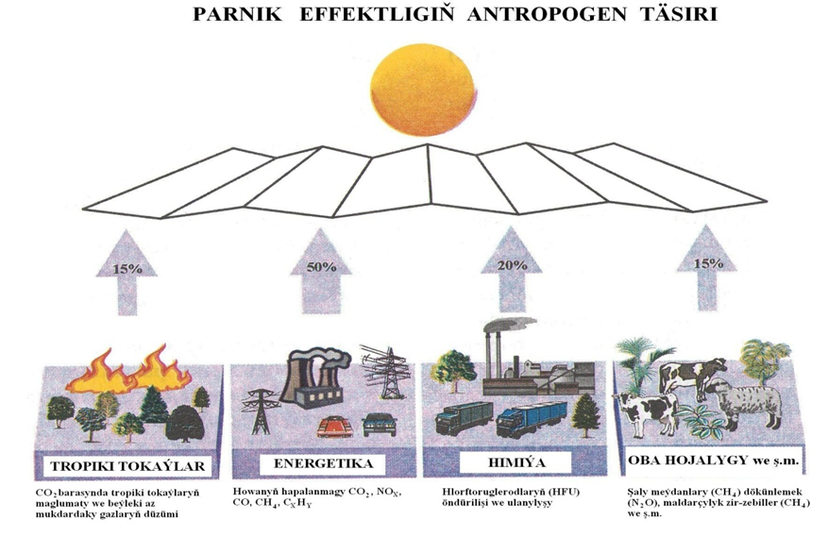

Slide 16
3. Klimatyň antropogen täsirleriň netijesinde üýtgemegi
Klimatyň üýtgemegi diýip, adamyň hojalyk işiniň täsiri netijesinde (intensiw ýagdaýda CO2-niň we beýleki gazlaryň atmosferada toplanyp, infragyzyl şöhleleri ýuwutmaklygy netijesinde klimatyň amatsyz tarapa üýtgemegine düşünilýär. M.N.Budykonyň ýazmagyna görä XXI asyrda klimatyň gyzmaklygy ekoulgamlaryň dürli-dürli komponentlerine erbet täsir etmegine getirer. Bu bolsa klimatyň XXI asyrda has gyzýanlygynyň subutnamasydyr.

Slide 17
Atmosfera howasynyň temperaturasynyň ýokary bolmagy, parnik gazlarynyň şöhle energiýasyny saklamagynyň netijesi bolup, ol hem Ýerde ýaşaýşy üpjün edýär. Eger-de, bu ýagdaý bolmadyk bolsa Ýer häzirkisinden 300S sowardy, ýaşaýyş bolsa ol ýerde doňardy.Diýmek tebigy parnik amatlylygy köp döwürleýin hereket eden Ýer atmosferasy üçin deňagramlaşan ýagdaýydyr.Soňky ýyllarda adamyň hojalyk işiniň ýokarlanmagy bilen atmosferada parnik gazlarynyň ýokarlanmagyna we olaryň goýulygynyň artmagyna we täze-täze infragyzyl şöhleleri ýuwutmaga ukyply bolan gazlaryň döremegine getirdi.

Slide 18
Klimatyň üýtgemegi netijesinde ýüze çykýan käbir nogsanlyklar ylma belli däl, olara düşünmek üçin gurulýan modeller hem anyk jogap berip bilmeýär. Şoňa garamazdan geljekki 50 ýylyň içinde temperaturanyň gyzmagy, deňiz derejesiniň ýagdaýynyň 30 sm ýokary galmagy hem-de umman ýelleriniň ugurlarynyň, umman akymlarynyň, polýar regionlarda buzlaryň we garyň mukdarynyň artmagy, apy-tupanlaryň tiz-tizden bolmagy, kesel dörediji bedenleriň sanynyň artmagy, ygallaryň düşüş häsiýetiniň üýtgemegi, batgalyklaryň ýagdaýynyň üýtgemegine, çöl ekoulgamynyň üýtgemegine hem-de dürli-dürli haýwanlaryň ösümlikleriň gyrylmagyna alyp barmagy mümkindir.

Slide 19
Käbir alymlar başgaça çaklamanyň tarapdarlary bolup global klimatyň gyzmagy položitel ekologiki täsiri ýüze çykarýar diýip ýazýarlar. Olaryň pikirine görä, atmosferada uglerodyň dioksidi ýokarlansa, onuň bilen bagly bolan fotosintez hem ýokarlanýar, şeýle-de klimatyň çyglylygy ýokarlanyp tebigy fitosenozlaryň önümliligi ýokarlanyp (tokaýlarda, sähralarda, dag eteklerinde, çölde) şeýle-de agrosenozlarda, medeni ösümlikleriň ösýän ýerlerinde, baglarda gowaça, bugdaý ekilen ýerlerde önümliligiň ýokarlanýandygyny belleýarler.

